Slide 1


IBM Envizi
Il percorso ESG di Erica
Sintesi workshop Envizi Quest
04 settembre 2026
Felice Petrignano V
ESG Consultant V
Abc V
Incontro di lavoro · 2026

Slide 2
Erica combina una presenza globale con una maturità ESG ancora iniziale
Profilo aziendale e stato del reporting rilevati durante il workshop
€100 mln
500
54
8
Ricavi annui
Dipendenti
Sedi nel mondo
Aree geografiche analizzate
Readiness dei dati
Posizionamento di reporting
BASSA
Report volontario CSRD-aligned
I dati sono pochi e frammentati. Erica cerca un sistema unico per raccoglierli, identificare i gap e organizzare le evidenze.
Erica non rientra indicativamente nel perimetro CSRD 2026, ma vuole avvicinarsi gradualmente ai requisiti europei e rispondere alle richieste degli stakeholder.
IBM Envizi Quest

Slide 3
Valute e unità di misura aumentano la complessità del reporting globale
Evidenza raccolta sulle 54 sedi di Erica
54
9
18
18
9
Sedi complessive
Uffici
Stabilimenti
Data center
Altre sedi
AREA | SEDI | VALUTE | UNITÀ DI MISURA
Italia | 12 | EUR | kWh · km · m³ · L
Europa | 12 | EUR e altre valute locali | kWh · km · m³ · L
UK | 9 | GBP | kWh · mi · ft³ · gal
Nord America | 6 | USD · CAD | kWh · mi · ft³ · gal
Sud America | 6 | BRL · ARS | kWh · km · m³ · L
Asia | 6 | CNY · JPY | kWh · km · m³ · L
Africa | 3 | ZAR · NGN | kWh · km · m³ · L
Australia | 0 | — | —
IBM Envizi Quest

Slide 4
Erica usa più framework e vuole aggiungere una vista strutturata sul rischio climatico
Framework dichiarati nel questionario Envizi Quest
IN USO
DI INTERESSE
✓
GRI Standards
✓
SASB Standards
TCFD
✓
GHG Protocol
✓
UN SDGs
Governance, strategia, gestione del rischio e metriche climatiche in una struttura coerente per investitori e finanziatori.
✓
SFDR
✓
SECR
✓
NABERS
Implicazione per il sistema dati
Le stesse metriche devono alimentare più disclosure senza duplicazioni, mantenendo metodo, fonte e storico delle modifiche.
IBM Envizi Quest

Slide 5







La priorità principale di Nat 1 è Compliance e reporting seguita da Accesso al credito, evidenziando il valore di ESG per il business.
1/6 Compliance e reporting
2/6 Accesso al credito
3/6 Clienti e gare
Il nostro settore è sotto osservazione da parte di ESMA per il rischio di greenwashing. Il Compliance Officer ha chiesto al team ESG di dimostrare che ogni dato pubblicato è tracciabile fino alla fonte primaria. Oggi non siamo in grado di farlo.
Stiamo lavorando a un'emissione di green bond. Il lead arranger ci ha già richiesto un framework ESG verificabile con dati storici su emissioni ed energia. Non abbiamo ancora un sistema capace di produrre questo livello di evidenza.
Un grande retailer europeo ci ha notificato che dal 2025 tutti i fornitori dovranno dichiarare le emissioni Scope 3 cat. 1 con dati specifici per prodotto. Oggi lavoriamo con stime spend-based che non soddisfano questo requisito.
4/6 Efficienza, energia e costi
5/6 Resilienza della supply chain
6/6 Reputazione e attrazione dei talenti
Il CFO ha chiesto un piano di decarbonizzazione con NPV e payback per ogni iniziativa. Non disponiamo di una baseline energetica affidabile per sito, né di un sistema che aggreghi consumi, costi e produzioni per calcolare l'intensità emissiva.
Scope 3 cat. 1 e 2 valgono il 65% della nostra impronta totale. I principali fornitori non inviano dati strutturati: riceviamo PDF e allegati e-mail che non riusciamo a riconciliare. Un cliente chiave ci ha già chiesto un piano di riduzione Scope 3.
Abbiamo perso tre candidati senior in favore di competitor che comunicano obiettivi di Net Zero con dati verificabili. Il nostro employer branding ESG è percepito come generico. I neolaureati STEM chiedono di vedere metriche reali prima di accettare un'offerta.
IBM Envizi Quest

Slide 6
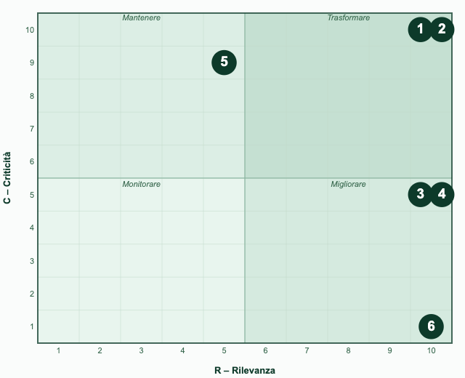
Nat 1 mostra le principali esigenze a supporto degli obiettivi di business nelle aree Registro delle modifiche e audit trail per ogni dato ESG e Scenari previsionali che mostrino traiettorie, gap e impatto degli investimenti ESG
Esigenze per criticità + rilevanza:
1. Registro delle modifiche e audit trail per ogni dato ESG (R:10 C:10 · 20)
2. Scenari previsionali che mostrino traiettorie, gap e impatto degli investimenti ESG (R:10 C:10 · 20)
3. Identificazione e gestione delle informazioni materiali e dei gap rispetto agli standard (R:10 C:5 · 15)
4. Controlli di completezza su dati mancanti, sovrapposti o in ritardo (R:10 C:5 · 15)
5. Business case delle iniziative con costi, risparmi ed emissioni evitate (R:5 C:9 · 14)
6. Framework CSRD / ESRS, GRI, IFRS S1/S2 e altri standard gestiti nel sistema (R:10 C:1 · 11)
IBM Envizi Quest

